Slide 1

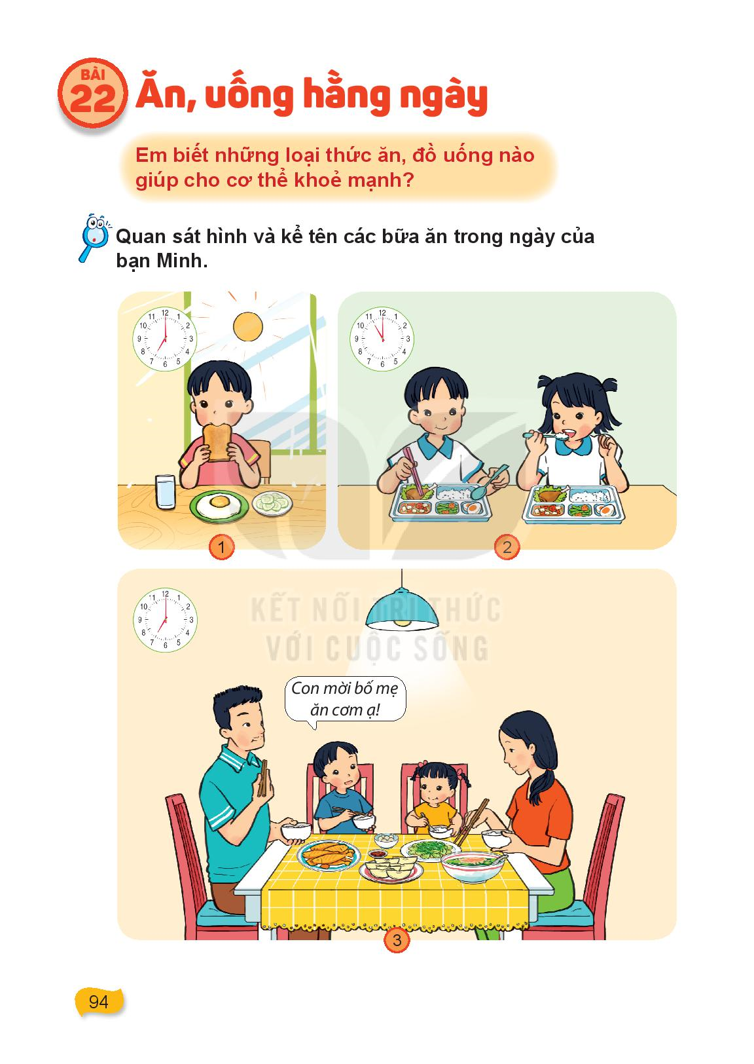
Trang 94, 95

Slide 2
Em biết những loại thức ăn, đồ uống nào giúp cho cơ thể khỏe mạnh?

Slide 6
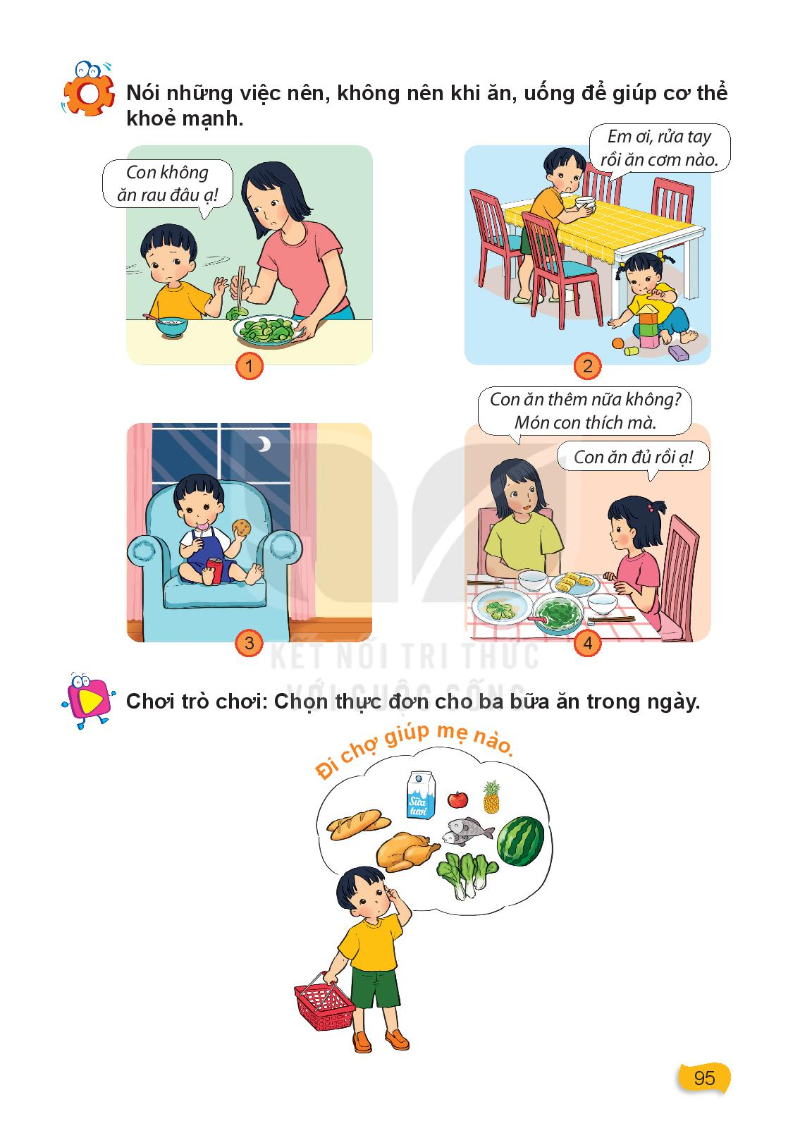

Slide 12
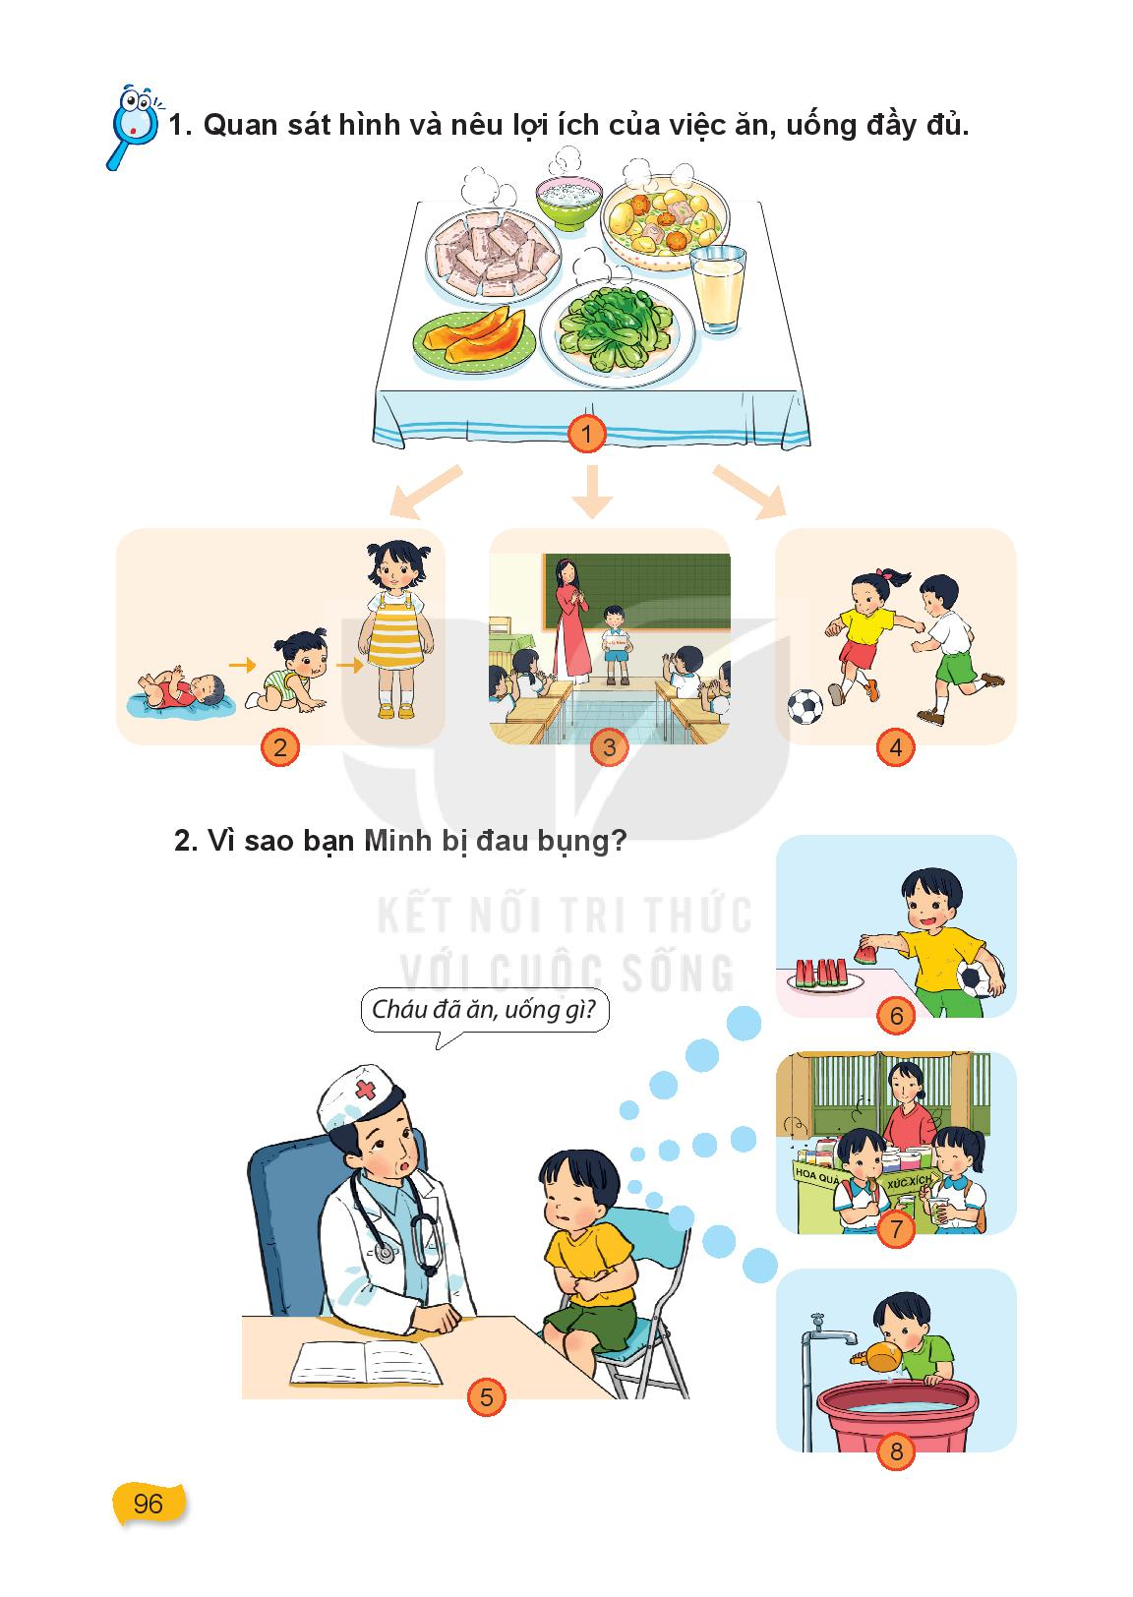

Slide 14
